Slide 1

PHÒNG GIÁO DỤC VÀ ĐÀO TẠO HUYỆN AN DƯƠNG
TRƯỜNG MẦM NON LÊ LỢI
PHÁT TRIỂN TÌNH CẢM – KĨ NĂNG XÃ HỘI – THẨM MỸ
ĐỀ TÀI: Dạy hát bài: Con gà trống
Giáo viên: Nguyễn Thị Tám
Lớp: Nhà trẻ 2

Slide 2


Đố bé con gì?

Slide 3
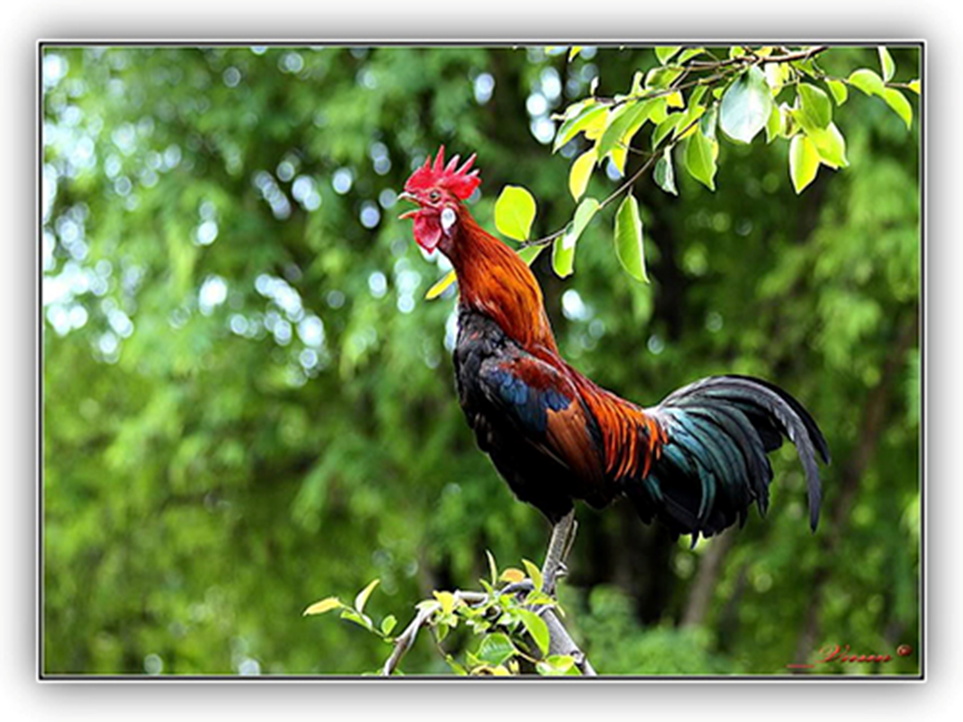


Slide 4

Dạy hát bài: Con gà trống

Slide 5

Nghe hát bài: Gà trống thổi kèn

Slide 6


